Slide 1
Обед for cat
Выполнила:
Коновалова Валерия

Slide 2
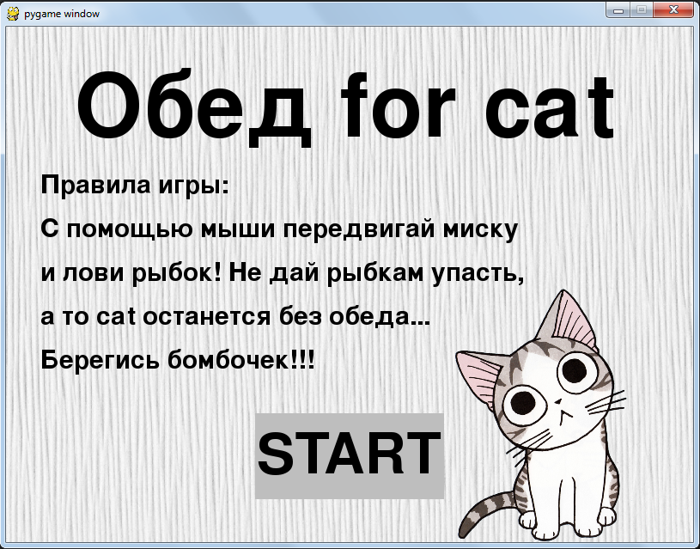
Введение
«Обед for cat» - незамысловатая игра, цель которой поймать как можно больше рыбок. Данная игра предназначена для приятного времяпрепровождения.

Slide 3
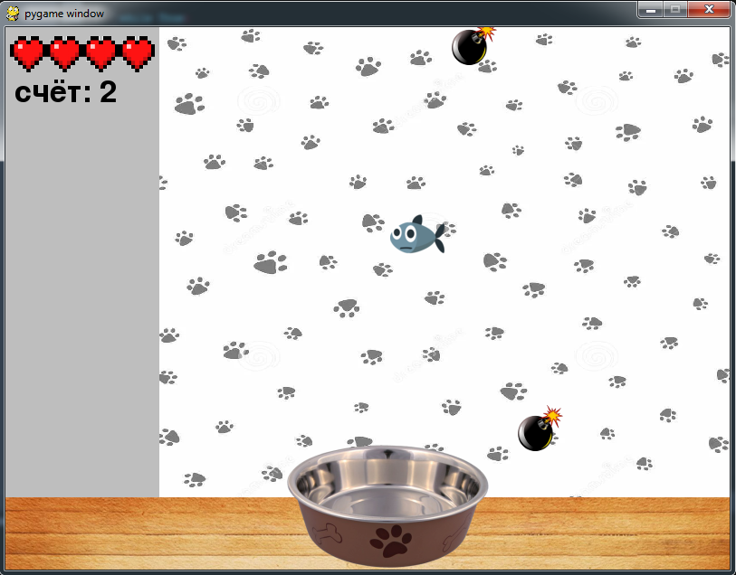
Описание реализации
Для графических элементов игры созданы группы спрайтов, которые реализуются отдельными классами
В основном цикле программы, а именно в самом начале, идёт проверка событий. Основными из них являются проверка на pygame.QUIT и MYEVENT (который был создан для установления таймера. Он необходим для создания промежутка времени между «падением» рыбок и бомб)

Slide 4
Описание реализации
Далее идёт проверка на столкновения между спрайтами, т.е. сталкиваются ли еда и бомбы с миской или с поверхности стола.
В самом конце игрового цикла идёт главная проверка «идёт ли игра», т.е. переменная game == -1 – игра не началась, game == 1 – игра началась, game == 0 – игра закончена. От данной переменной зависит вызов определённых функций и обновление групп спрайтов.

Slide 5
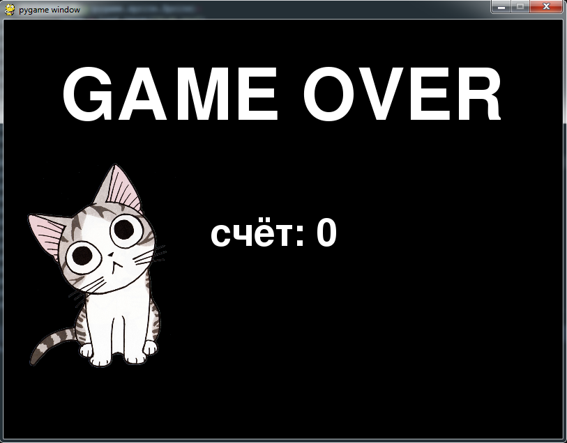
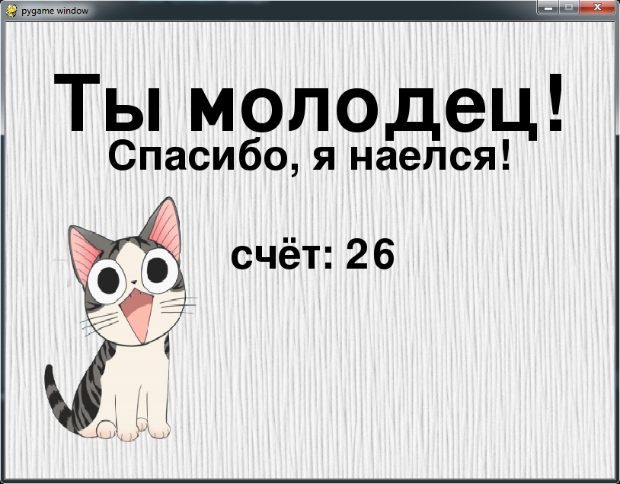
Описание реализации
В случае проигрыша: если игрок набирает меньше 25 очков, появляется окно «Game over» с набранным кол-вом очком, если больше 25 – появляется окно с благодарностью за пройденную игру.

Slide 6
Заключение
Желательные доработки:
Возможность приостановления игры (pause) на неограниченное время
При сворачивании окна игры останавливать игровой процесс
После проигрыша добавить возможность заново начать игру
Рекорды

